Slide 1
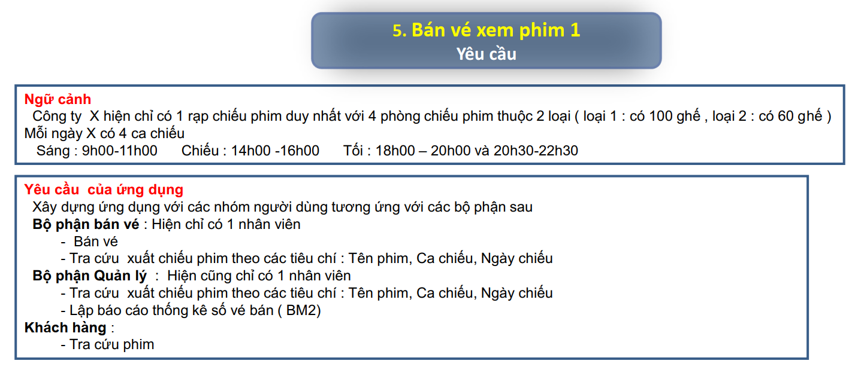

Slide 2
Bán vé xem phim 1
( Mã số : Xem_Phim_1)
Lớp đối tượng
CON NGƯỜI:
KHACH, NHAN_VIEN_BAN_VE, NHAN_VIEN_QUAN_LY
SỰ VẬT:
RAP, PHONG_CHIEU,
HOẠT ĐỘNG:
VE_BAN
TỔ CHỨC:
CA_CHIEU, SUAT_CHIEU
KHACH (Ho_Ten,... )
NHAN_VIEN_BAN_VE(Ho_Ten,... )
NHAN_VIEN_QUAN_LY (Ho_Ten,... )
Ghi chú: Lớp Khách, Nhân viên chưa nằm trong đối tượng quản lý của úng dụng
RAP(Ma_rap, Ten, Dia_chi, Danh_sach_Phong)
PHONG_CHIEU(Ma_phong, Ten_phong, So_ghe)
CA_CHIEU(Ma_ca_chieu, Loai, Thoi_gian)
PHIM(Ma_phim, Ten_phim, Mo_ta, Thoi_luong, Hinh_anh)
SUAT_CHIEU(Ma_suat_chieu, Ca_chieu, Phim, Phong_chieu, Ngay_chieu, Gia)
VE_BAN(Ma_ve, Ma_suat_chieu, Ngay_mua, Thoi_gian_Mua)

Slide 3
Bán vé xem phim 1
( Mã số : Xem_Phim_1)
Lớp đối tượng
RAP ----* PHONG_CHIEU
PHIM ---* SUAT_CHIEU
PHONG_CHIEU ---* SUAT_CHIEU
CA_CHIEU --- SUAT_CHIEU
SUAT_CHIEU ---* VE_BAN
NHAN_VIEN_BAN_VE ---* VE_BAN

Slide 4
Bán vé xem phim 1
( Mã số : Xem_Phim_1)
Sơ đồ lớp đối tượng
VE_BAN
Ma_ve
Ma_suat_chieu
Ngay_mua, TG_mua
NV_BAN_VE
Ma_NV
Ho_ten
RAP
Ma_rap
Ten, Dia_chi ...
PHONG_CHIEU
Ma_phong_chieu
Ten_phong, So_ghe
SUAT_CHIEU
Ma_suat_chieu
Ca_chieu
Phim
Phong_chieu
Ngay_chieu, Gia
CA_CHIEU
Ma_ca_chieu
Ten_phim, Mo_ta, ...
PHIM
Ma_phim
Ten_phim, Mo_ta, ...

